Slide 1


震荡轮动
波段先锋营
经传多赢投资投顾：曾文龙
执业证书编号A1120620070001
经传多赢基金从业人员：曾文龙
执业证书编号A20250619007559
中国·广州

Slide 2

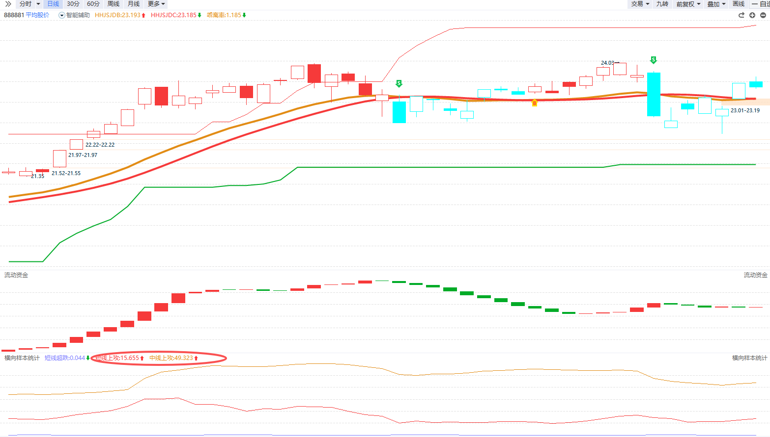
大盘分析
波段交易-趋势篇
主讲老师
曾文龙
执业编号
A1120620070001
周一指数回踩整固后，横向样本统计短线上攻和中线上攻持续向上，已确立阶段性见底的信号。
继周二市场普涨之后，周三大盘转入震荡整理，盘面上依旧维持着板块轮动的格局，并未形成明确的主线方向，这意味着大盘的上涨过程不会一帆风顺，最大概率将呈现进二退一的缓慢上行节奏，震荡整理或将成为常态。
中国·广州

Slide 3
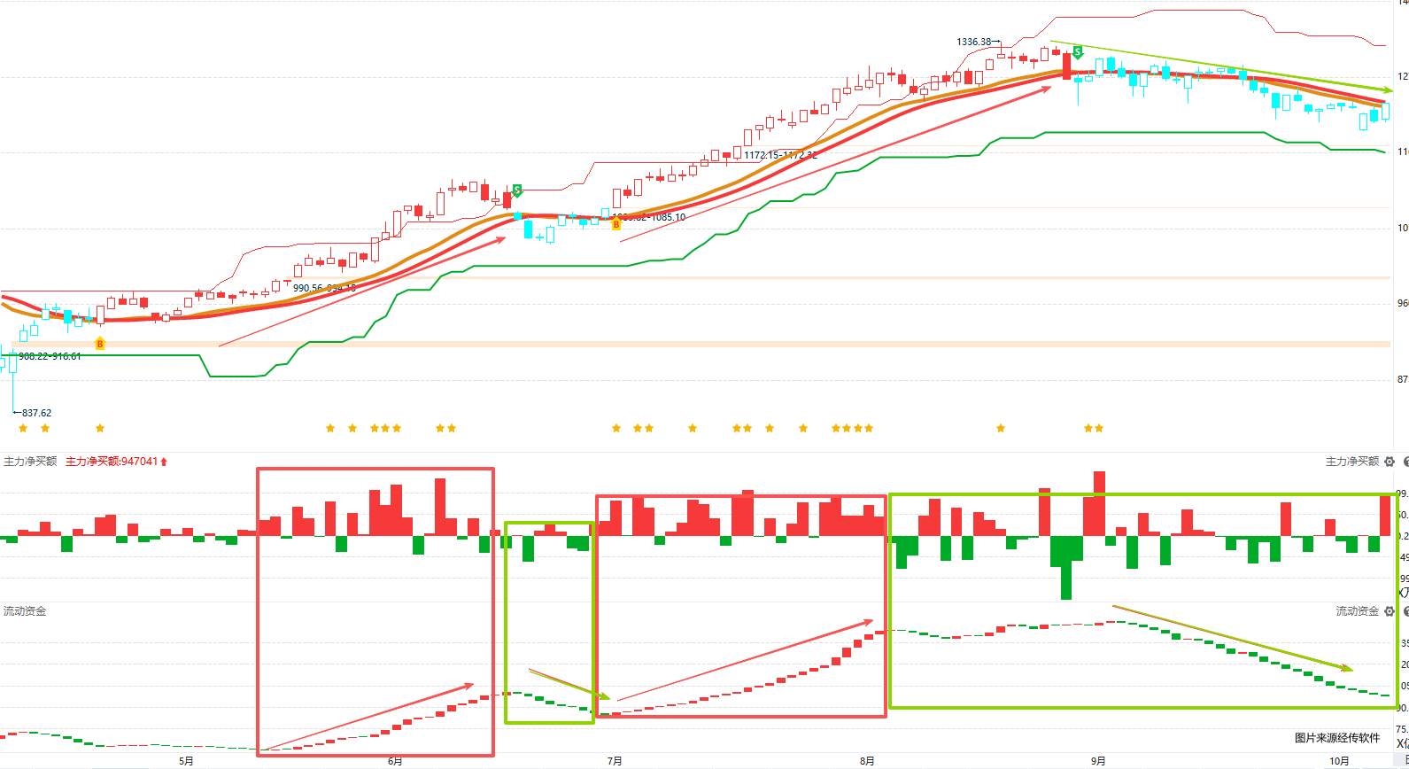
板块位置
板块高低确定风险与机会：
1、上升趋势：K线在智能辅助线之上，主力净买额红肥绿瘦，流动资金翻红为主。
2、震荡趋势：K线与智能辅助线黏合，主力净买额或者流动资金，存在一方翻绿为主。
3、下降趋势：K线在智能辅助线之下，主力净买额绿肥红瘦，流动资金翻绿为主。
4、趋势扭转：上升趋势转震荡或者下降-高位；下降趋势转震荡或者上升-低位；震荡转下降趋势-高位；震荡转上升趋势-低位。
板块位置优选上升趋势，或者趋势扭转中的低位。

Slide 4
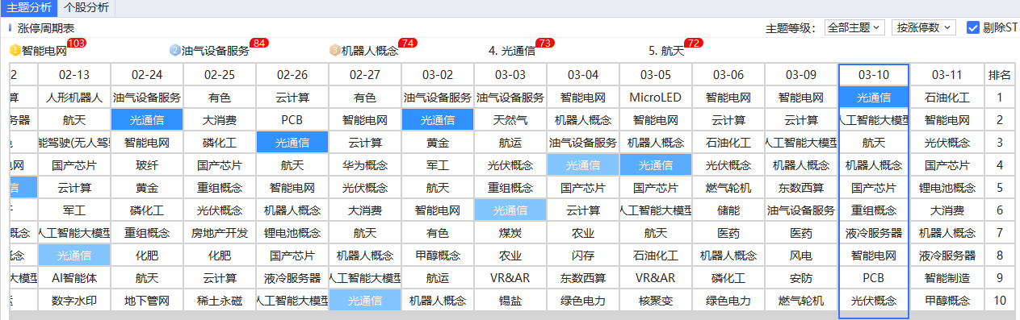
波段交易-趋势篇
主讲老师
曾文龙
执业编号
A1120620070001
大盘处于不强不弱的震荡整理状态，板块轮动仍是主要运行特征：
周一大盘二次探底--智能电网及龙虾概念；
周二大盘大反弹--AI硬件，涵盖CPO、PCB、光纤、玻纤等细分领域；
周三大盘震荡--储能。
AI硬件领域的核心标的走势最为稳健，趋势性优势显著。
中国·广州

Slide 5
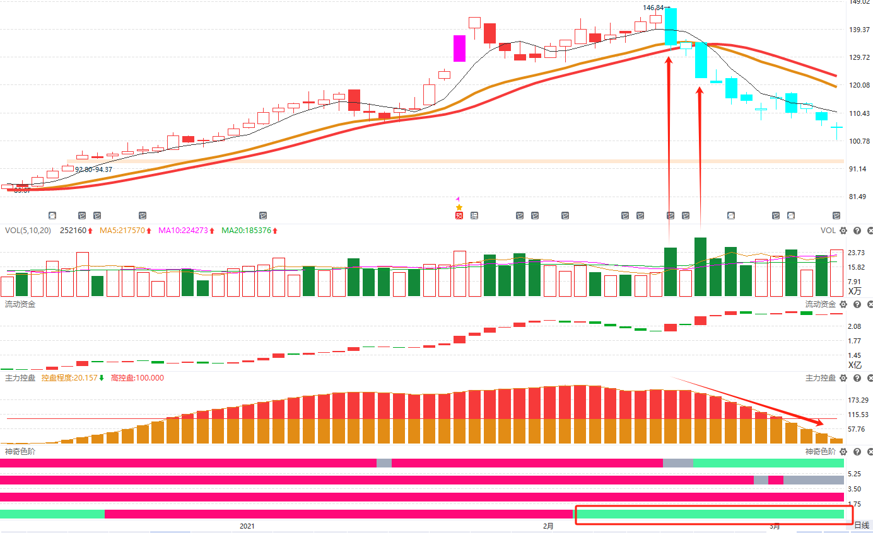
控盘-风险！
抱团股如何判断走弱信号：
震荡期间，调整时间长，但是不能在时间长的基础上，K线越走越弱（阴多阳少），越跌越多。
出现缩量，已经调整充分的，尝试反弹还继续杀跌（放量长阴），意味着筹码可能松动。
持续走弱--控盘减少、或者流动资金持续翻绿；
确定走弱--跌破智能辅助
节奏--上影线是放量的，代表振幅加大，共识分歧；
十字是缩量的，代表振幅降低，共识更容易达成；
上影线都是高抛的，十字都是低吸的

Slide 6
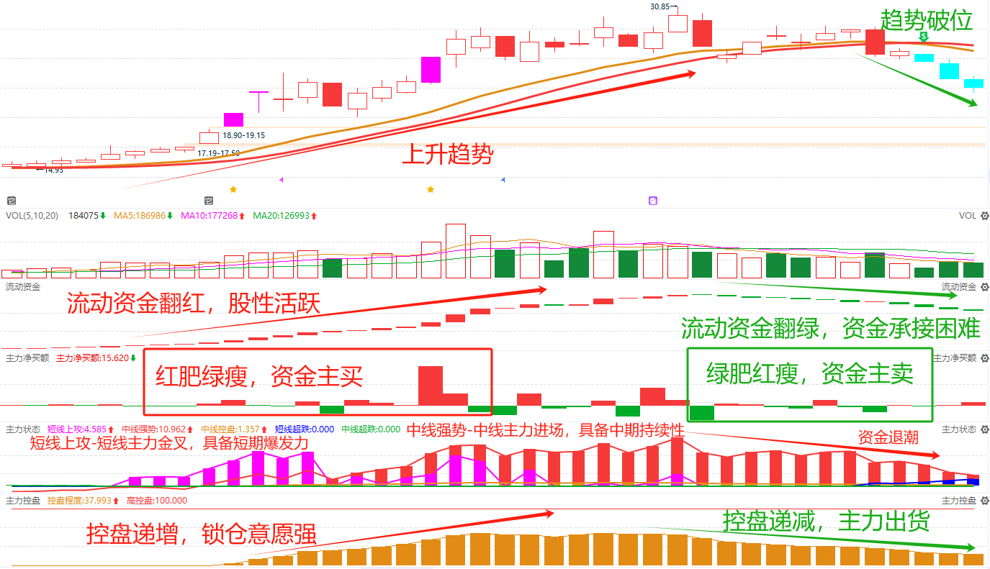
资金走弱不加仓
放量中大阴或者长上影线
流动资金持续翻绿
绿肥红瘦
主力控盘递减

Slide 7
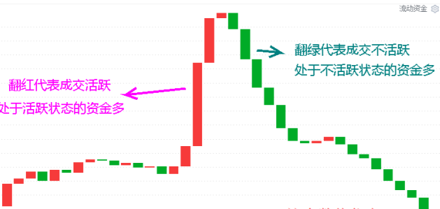
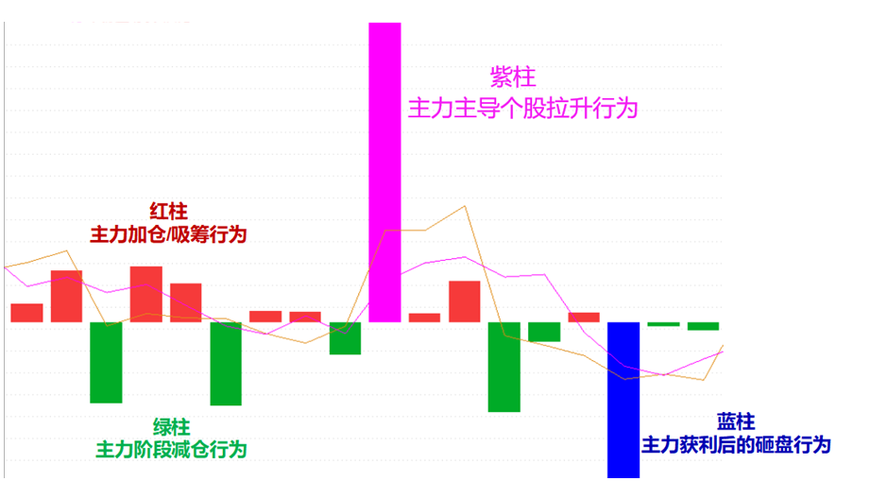
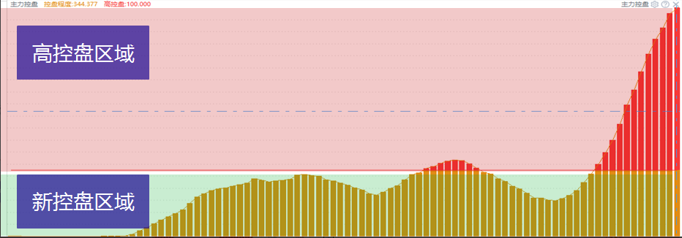
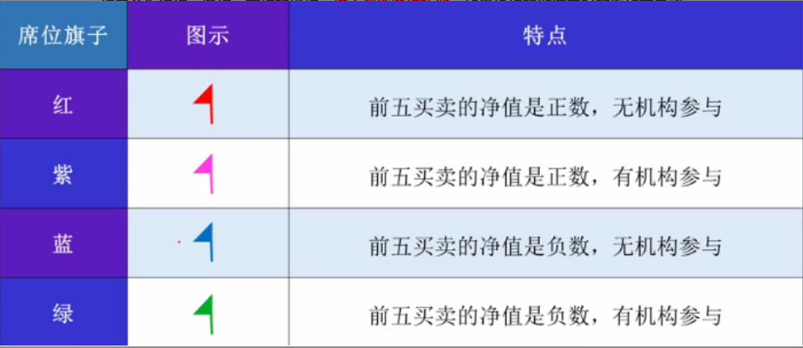
L2-主力资金
流动资金：持续翻红，交易活跃
主力动向紫色：主力强势进场主导拉升
主力控盘：主力资金筹码的锁仓意愿
紫旗：净买额为正，机构游资合力拉升

Slide 8
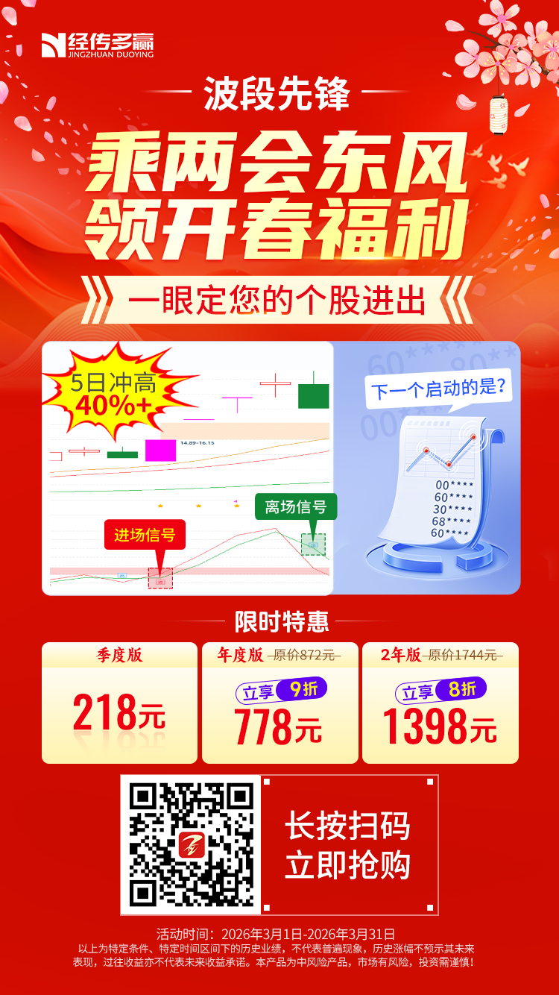
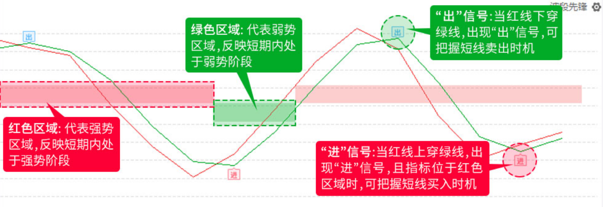
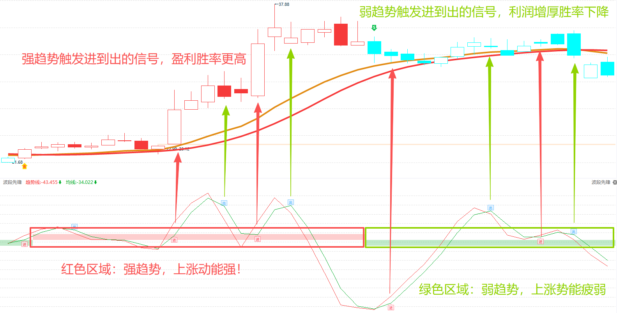
波段先锋-优惠福利！！

